Slide 1
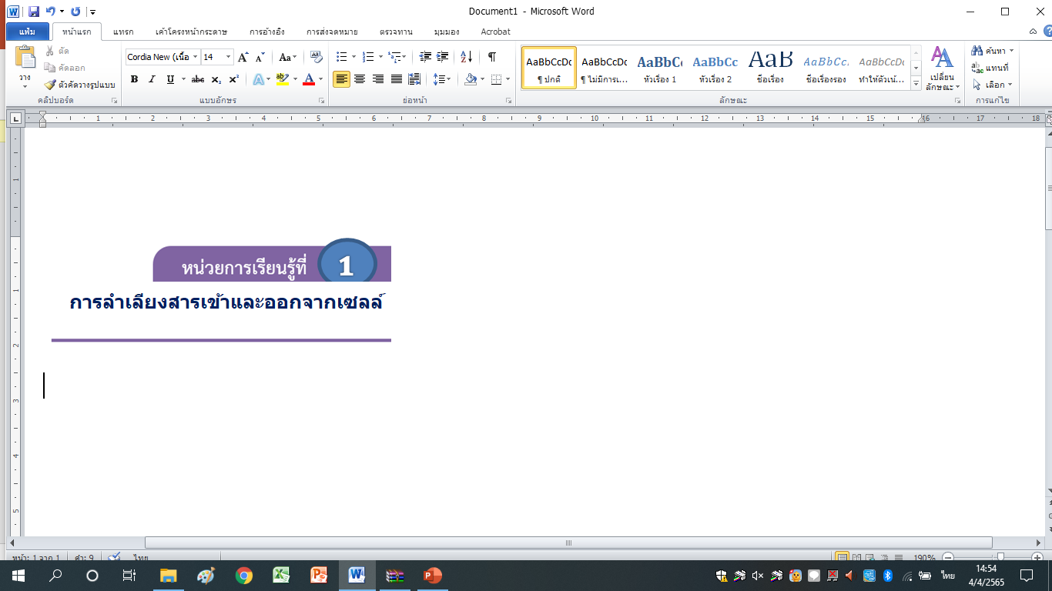














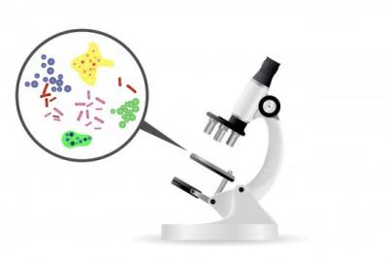

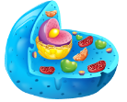
โครงสร้างพื้นฐานของเซลล์
สิ่งต่างๆ บนโลก ทั้งพืช สัตว์ และมนุษย์ประกอบขึ้นจากหน่วยพื้นฐานที่เหมือนกัน คือ เซลล์ (cell)
เซลล์ส่วนใหญ่จะมีขนาดเล็ก
เซลล์ไม่สามารถมองเห็นได้ด้วยตาเปล่า ต้องอาศัยอุปกรณ์
ในการศึกษารูปร่าง และลักษณะ ได้แก่
“กล้องจุลทรรศน์”

Slide 2

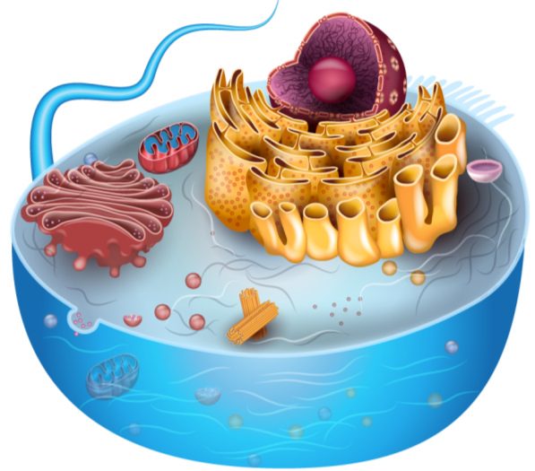
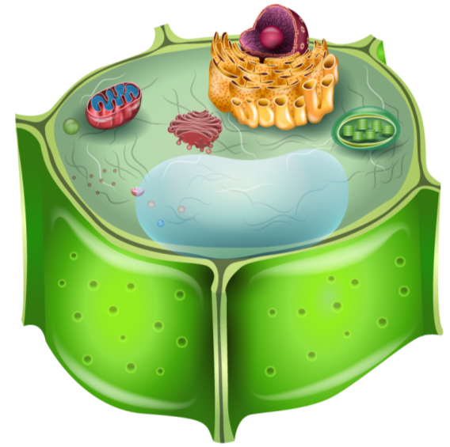
โครงสร้างพื้นฐานของเซลล์
1. นิวเคลียส
2. ไซโทพลาซึม
3. ส่วนที่ห่อหุ้มเซลล์
ลักษณะเป็นทรงกลมอยู่กลางเซลล์
ทำหน้าที่ควบคุมกิจกรรมต่าง ๆ ของเซลล์
ลักษณะเป็นของเหลว ประกอบด้วยออร์แกเนลล์ต่างๆ ที่มีหน้าที่แตกต่างกัน
โครงสร้างที่ห่อหุ้มไซโทพลาซึม และแสดงขอบเขตของเซลล์
กอลจิคอมเพล็กซ์
เติมกลุ่มคาร์โบไฮเดรตให้กับโปรตีนและไขมัน
ไมโทคอนเดรีย
สร้างพลังงานให้แก่เซลล์
เซลล์พืช
ไลโซโซม
ย่อยสลายสารอาหาร และทำลายสิ่งแปลกปลอม
เอนโดพลาสมิกเรติคูลัม
ผลิตและลำเลียงสารภายในเซลล์
ไรโบโซม
สังเคราะห์โปรตีน
เยื่อหุ้มเซลล์
ห่อหุ้มเซลล์ และควมคุมการผ่านเข้าออกของสาร
เซลล์สัตว์
เซนทริโอล
แยกโครมาทิดระหว่างการแบ่งเซลล์
คลอโรพลาสต์
สร้างอาหารให้แก่เซลล์พืช
ผนังเซลล์
ห่อหุ้มเซลล์ และช่วยให้เซลล์คงรูป
แวคิวโอล
สะสมสารต่าง ๆ ภายในเซลล์

Slide 3
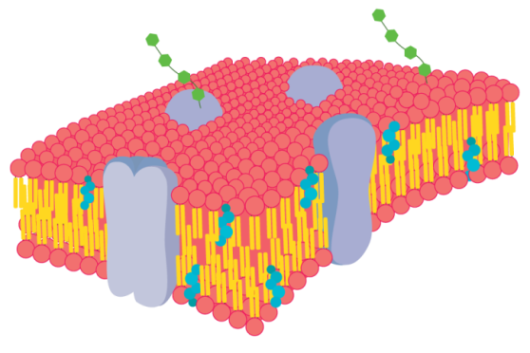

ส่วนที่หุ้มเซลล์
1
เยื่อหุ้มเซลล์
เยื่อที่มีลักษณะบาง ประกอบด้วยสารประเภทฟอสโฟลิพิด (phospholipid) เรียงตัวกัน 2 ชั้น เรียกว่า ลิพิดไบเลเยอร์ (lipid bilayer) และมีโปรตีนจะแทรกในชั้นของฟอสโฟลิพิด
มีคุณสมบัติเป็นเยื่อเลือกผ่าน (semipermeable membrane) ที่ยอมให้สารบางชนิดผ่านเข้า-ออกได้ จึงสามารถควบคุมแรงดันและปริมาณสารต่าง ๆ ภายในเซลล์
คอเลสเตอรอล (cholestesterol)
อนุพันธ์ของลิพิดที่มีสมบัติคล้ายลิพิด
แต่มีโครงสร้างแตกต่างจากลิพิดทั่วไป
ไกลโคโปรตีน (glycoprotein)
โปรตีนที่จับกับคาร์โบไฮเดรต
ไกลโคลิพิด (glycolipid)
ลิพิดที่จับกับคาร์โบไฮเดรต
ฟอสโฟลิพิ (phospholipid)
เรียงตัว 2 ชั้น หันด้านที่มีขั้ว มีสมบัติชอบน้ำออกด้านนอก และหันด้านที่ไม่มีขั้ว ซึ่งมีสมบัติไม่ชอบน้ำเข้าด้านใน
เยื่อหุ้มเซลล์
พบทั้งเซลล์พืชและเซลล์สัตว์
ผนังเซลล์
พบเฉพาะเซลล์พืช
โปรตีน (protein)
แทรกกระจายอยู่ทั่วไปในเยื่อหุ้มเซลล์
2
ผนังเซลล์
โครงสร้างที่อยู่ด้านนอกของเซลล์พืชทุกชนิด โดยห่อหุ้มเยื่อหุ้มเซลล์อีกชั้นหนึ่ง ทำหน้าที่เพิ่มความแข็งแรงให้แก่เซลล์พืช และทำให้เซลล์สามารถคงรูปร่างอยู่ได้ ผนังเซลล์ประกอบด้วยสารจำพวกคาร์โบไฮเดรตเป็นส่วนใหญ่ เช่น เซลลูโลส (cellulose)

Slide 4
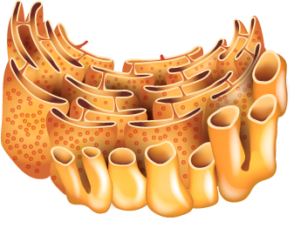
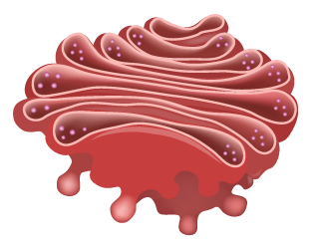
ไซโทพลาซึม
ส่วนประกอบทั้งหมดที่อยู่ภายในเซลล์ ยกเว้นนิวเคลียส มีลักษณะเป็นของเหลว ภายในมีโครงสร้างที่เรียกว่า ออร์แกเนลล์ (organelle) กระจายอยู่ ซึ่งมีหน้าที่แตกต่างกัน ดังนี้
1
ร่างแหเอนโดพลาซึม (endoplasmic reticulum : ER)
ร่างแหเอนโดพลาซึมแบบเรียบ
(smooth endoplasmic reticulum: SER)
ชนิดที่ไม่มีไรโบโซมเกาะอยู่ ทำหน้าที่สังเคราะห์ไขมัน และกำจัดสารพิษ
ร่างแหเอนโดพลาซึมแบบขรุขระ
(rough endoplasmic reticulum : RER)
ชนิดที่มีไรโบโซมเกาะอยู่ ทำหน้าที่สังเคราะห์โปรตีน
2
กอจจิคอมเพล็กซ์ (Golgi complex)
มีลักษณะเป็นถุงกลมแบนที่บริเวณขอบโป่งพองออกเป็นถุง เรียกว่า เวสิเคิล (vesicle) ทำหน้าเติมกลุ่มคาร์โบไฮเดรตให้กับโปรตีนกลายเป็นไกลโคโปรตีน (glycoprotein) และเติมกลุ่มคาร์โบไฮเดรตให้กับลิพิดกลายเป็นไกลโคลิพิด (glycolipid)

Slide 5
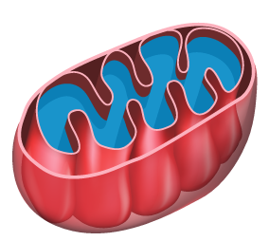
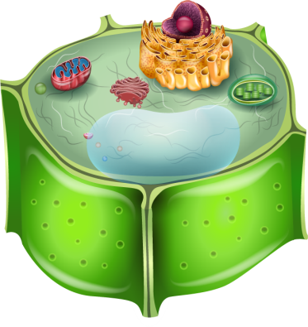
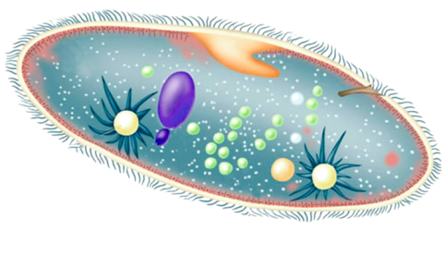
ไซโทพลาซึม
3
ไมโทคอนเดรีย (mitochondria)
มีเยื่อหุ้ม 2 ชั้น ชั้นนอกมีผิวเรียบทำหน้าที่ควบคุมการผ่านเข้า-ออกของสาร ส่วนชั้นในพับทบไปมาเข้าไปด้านใน ภายในมีของเหลว
ที่ประกอบด้วยสารหลายชนิดบรรจุอยู่ ทำหน้าที่เป็นแหล่งสร้างพลังงานให้แก่เซลล์ (power house of cell)
4
แวคิวโอล (vacuole)
คอนแทร็กไทล์แวคิวโอล (contractile vacuole)
พบในโพรโทซัวนํ้าจืดหลายชนิด เช่น อะมีบา พารามีเซียม ทำหน้าที่รักษาสมดุลนํ้าในเซลล์ และกำจัดของเสียที่ละลายนํ้าออกจากเซลล์
แซบแวคิวโอล (sap vacuole)
พบในเซลล์พืช ทำหน้าที่สะสมสารต่าง ๆ เช่น สารสี ไอออน นํ้าตาล สารพิษ
ฟูดแวคิวโอล (food vacuole)
พบในโพรโทซัว เช่น อะมีบา และพารามีเซียม ทำหน้าที่บรรจุอาหารที่เกิดจากการนำอาหารเข้าสู่เซลล์

Slide 6
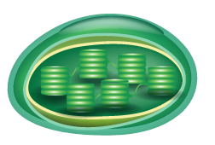
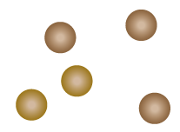
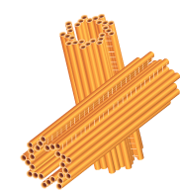
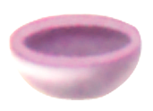
ไซโทพลาซึม
5
คลอโรพลาสต์ (chloroplast)
มีเยื่อหุ้ม 2 ชั้น พบเฉพาะในเซลล์พืชและสาหร่ายบางชนิด ทำหน้าที่สร้างอาหารให้แก่เซลล์ผ่านกระบวนการสังเคราะห์ด้วยแสง
ภายในมีสารสีที่เกี่ยวข้องกับการสังเคราะห์ด้วยแสง เรียกว่า คลอโรฟิลล์ (chlorophyll)
6
ไรโบโซม (ribosome)
7
ไลโซโซม (lysosome)
8
เซนทริโอล (centriole)
เป็นองค์ประกอบของเซลล์ แต่ไม่ใช่ออร์แกเนลล์ พบกระจายในไซโทพลาซึม ทำหน้าที่สร้างโปรตีนสำหรับใช้ภายในเซลล์ และเกาะอยู่บนร่างแหเอนโดพลาซึม ทำหน้าที่สร้างโปรตีนและเอนไซม์
เวสิเคิลที่ทำหน้าที่ย่อยสลายอนุภาคและโมเลกุลของสารอาหารภายในเซลล์ ทำลายเชื้อโรคและสิ่งแปลกปลอมต่าง ๆ ที่เข้าสู่เซลล์ พบเฉพาะในเซลล์สัตว์เท่านั้น
ท่อทรงกระบอก 2 อันวางตั้งฉากกัน ทำหน้าแยก โครมาทิดออกจากกันในระหว่างการแบ่งเซลล์ โดยพบเฉพาะในเซลล์สัตว์และเซลล์โพรทิสต์บางชนิดเท่านั้น

Slide 7
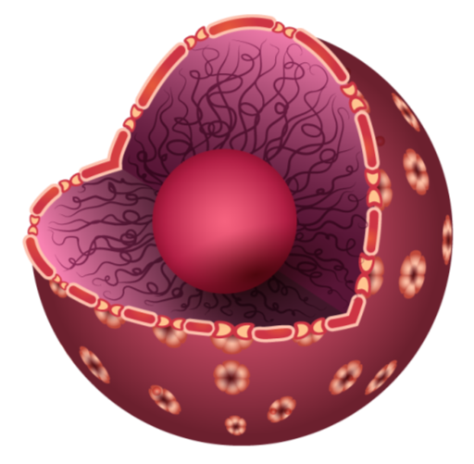
นิวเคลียส
มีลักษณะเป็นทรงกลม อยู่บริเวณกลางเซลล์ มีโครงสร้างสำคัญ 3 ส่วน ดังนี้
เยื่อหุ้มนิวเคลียส (nuclear membrane)
เยื่อบาง ๆ ทำหน้าที่เป็นทางผ่านของสารต่าง ๆ ระหว่างไซโทพลาซึมกับนิวเคลียส
นิวคลีโอลัส(nucleolus)
โครมาทิน(chromatin)
ก้อนหนาทึบอยู่กลางนิวเคลียส ทำหน้าที่สังเคราะห์สารบางชนิด
เส้นใยเล็กๆ พันกันเป็นร่างแห แต่ในขณะที่แบ่งเซลล์จะหดสั้น เป็นแท่งโครโมโซม ทำหน้าที่ควบคุมกิจกรรมต่างๆ ภายในเซลล์ และกำหนดลักษณะทางพันธุกรรมของสิ่งมีชีวิต

Slide 8
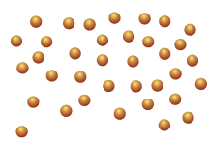
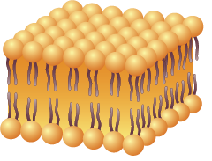

การลำเลียงสารผ่านเซลล์
การแพร่ (diffusion)
การเคลื่อนที่ของอนุภาคสารจากบริเวณที่มีความเข้มข้นสูงไปสู่บริเวณที่มีความเข้มข้นต่ำ
ตัวอย่างเช่น การแพร่ของแก๊สออกซิเจนจากถุงลมปอดเข้าสู่เซลล์เม็ดเลือดแดง
การแพร่ของแก๊สคาร์บอนไดออกไซด์จากเซลล์เม็ดเลือดแดงออกสู่ถุงลมปอด

Slide 9

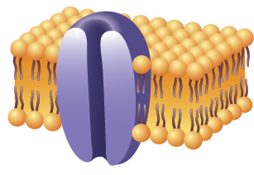

การลำเลียงสารผ่านเซลล์
การแพร่แบบฟาซิลิเทต (facilitated diffusion)
การเคลื่อนที่ของสารจากบริเวณที่มีความเข้มข้นสูงไปสู่บริเวณที่มีความเข้มข้นต่ำ ผ่านช่องโปรตีนตัวพาที่อยู่ภายในเยื่อหุ้มเซลล์ และไม่ต้อง อาศัยพลังงาน
ตัวอย่างเช่น การลำเลียงน้ำตาลกลูโคสเข้าสู่เซลล์เม็ดเลือดแดง

Slide 10

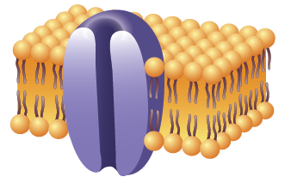
การลำเลียงสารผ่านเซลล์
การลำเลียงโดยใช้พลังงาน หรือ แอกทีฟทรานสปอร์ต (active transport)
การเคลื่อนที่สารจากบริเวณที่มีความเข้มข้นต่ำไปสู่บริเวณที่มีความเข้มข้นสูง โดยผ่านช่องโปรตีนตัวพาภายในเยื่อหุ้มเซลล์ และอาศัยพลังงาน
ตัวอย่างเช่น การดูดซึมสารอาหารของรากพืช
การลำเลียงโซเดียมโพแทสเซียมของเซลล์
ATP

Slide 11

VDO Clip
การลำเลียงสารขนาดใหญ่
Notes:
11

